Slide 1


ÖZDİLEK × INBOUND · SAYFA TİPİ TASARIMI
404 & Özel Gün
Kampanya Sayfaları
Kurtarma odaklı hata sayfası · Evergreen kampanya sayfası · Görünüm + CRO + UX
HAZİRAN 2026

Slide 2

01
SUNUM AKIŞI
404 Sayfası Nedir?
İKİ YENİ
SAYFA TİPİ
Kurtarma odaklı hata deneyimi, mevcut vs önerilen
02
404: Önerilen Yapı + Mockup
Kompakt bant, kategori carousel, koleksiyon, ürünler
03
Özel Gün Kampanya Sayfası
Her iki sayfa da kadın hub ile aynı tasarım dilinde; içerik sayfa tipine göre. Canlı mockup + marka değerlendirmesi gereken gereklilikler.
Sevgililer Günü: üstte keşif, altta PLP listeleme
04
Gereklilikler & Sonraki Adımlar
URL/routing, CMS, SEO, performans, riskler

Slide 3
01
404 Sayfası
Kurtarma odaklı hata deneyimi — çıkmaz değil, yeni başlangıç

Slide 4

404 Sayfası Nedir | Neden iyi bir 404?
404 bir çıkmaz değil, kurtarma noktasıdır
Kırık link, eski kampanya URL'i veya yanlış yazım — kullanıcı kaçınılmaz olarak 404'e düşer. Kötü bir 404 oturumu bitirir; iyi bir 404 kullanıcıyı saniyeler içinde tekrar akışa sokar.
01
02
03
04
Dead-end = kayıp oturum
Kurtarma = dönüşüm
SEO: soft-404 riski
Marka tutarlılığı
Header'sız, linksiz bir 404 bounce'u artırır; kullanıcı geri tuşuna basıp siteyi terk eder.
Kategori, marka ve ürün önerileriyle dolu 404, kullanıcıyı doğru sayfaya yönlendirir; oturum sürer.
Sayfa gerçek 404 döndürmeli (200 değil) ve noindex olmalı; aksi halde Google boş sayfaları indeksler.
404 da markanın parçası; aynı header/footer, ton ve tasarım dili korunmalıdır.
Pazar pratiği: Trendyol, Boyner ve Amazon'un 404'leri tam header/menü + kategori ve ürün önerileri sunar — kullanıcıyı asla boş bırakmaz.
04 / 25

Slide 5
404 Sayfası Nedir | Mevcut durum vs öneri
Özdilekteyim'in mevcut 404'ü vs önerimiz
MEVCUT 404
ÖNERİLEN 404
Canlı sitedeki gerçek durum
Kurtarma odaklı, markaya uygun
✕ Başlık "Not Found Page" — İngilizce ve jenerik
✓ Tam header + mega menü + footer (navigasyon geri yüklenir)
✕ Header, mega menü ve footer yok — kullanıcı sıkışıp kalıyor
✓ Kompakt, Türkçe ve markaya uygun hata mesajı
✕ Kategori vaadi var ama hiçbir kategori/ürün gösterilmiyor
✓ 8 üst kategoriye bölünmüş alt-kategori carousel'leri
✕ Öneri, marka linki veya bir sonraki adım yok
✓ Editorial koleksiyonlar + markalar + 2 ürün carousel'i
✕ Marka tonundan ve tasarım dilinden kopuk
✓ Popüler aramalar — her durumda bir sonraki adım
05 / 25

Slide 6
404 · Önerilen Yapı | Kompakt üst bant
Kompakt hata bandı + header restore
ÜST BANT
Üst bant minimal: "404" yalnızca bir kez, küçük bir rozet içinde. Tek satır Türkçe açıklama ve iki net CTA (Ana Sayfa, Kampanyalar). Kocaman 404 grafiği veya sayfa-içi ikinci arama yok — header'daki arama zaten mevcut. Amaç: özür dile, yer kaplama, hemen keşfe yönlendir.
CANLI MOCKUP
➔ Tam header + mega menü geri yüklenir
➔ "404" sadece bir kez, küçük rozette
➔ İki CTA: Ana Sayfa + Kampanyalar
➔ Gereksiz sayfa-içi ikinci arama yok
06 / 25

Slide 7
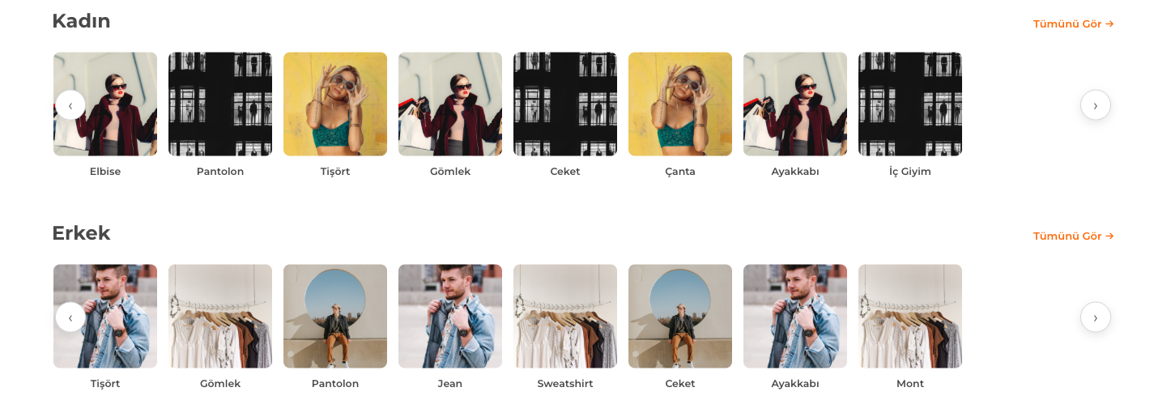
404 · Önerilen Yapı | Kategori bazlı keşif
Kategoriye bölünmüş alt-kategori carousel'leri
KATEGORİ KEŞFİ
Üst kategorilerin her biri (Kadın, Erkek, Çocuk, Ayakkabı, Spor & Outdoor, Ev & Yaşam, Parfüm & Kozmetik, Kampanyalar) kendi yatay alt-kategori carousel'ine sahip. Görsel alanlar küçük tutuldu ki tek ekranda çok sayıda giriş noktası görünsün.
CANLI MOCKUP
➔ 8 üst kategori × alt-kategori carousel'i
➔ Küçük görsel + etiket kartları
➔ Ok butonları (her ekran boyutunda görünür)
➔ CMS-driven: alt kategoriler güncel kalır
07 / 25

Slide 8
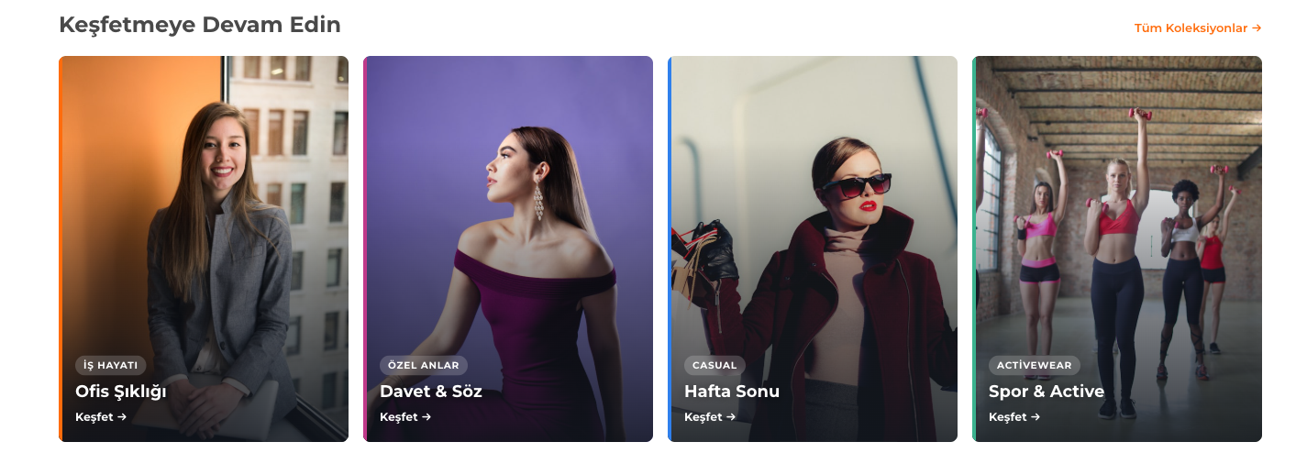
404 · Önerilen Yapı | Editorial koleksiyonlar
Anasayfa mizanseni: koleksiyon kartları
KOLEKSİYONLAR
Anasayfadaki "Sezonun Enerjisini Keşfet" mizanseni 404'e taşındı: Ofis Şıklığı, Davet & Söz, Hafta Sonu, Spor & Active gibi an/koleksiyon kartları. Kategori tekrarından kaçınır (kategoriler zaten üstte) ve kullanıcıya ilham verir; gerçek görsel + okunabilirlik gradyanı ile.
CANLI MOCKUP
➔ An/koleksiyon temalı 4 kart
➔ Gerçek görsel (object-fit, sıfır bozulma)
➔ Kategori tekrarı yok — ilham odaklı
➔ Anasayfa tasarım diliyle tutarlı
08 / 25

Slide 9
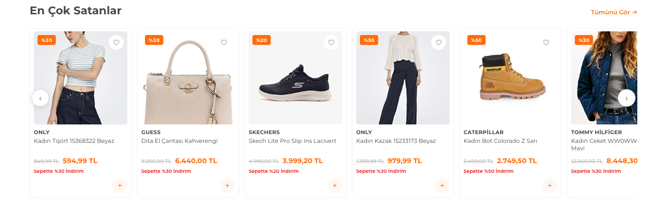
404 · Önerilen Yapı | Marka + ürün vitrini
Markalar ve iki ürün carousel'i
MARKA + ÜRÜN
Alt bölümde Popüler Markalar carousel'i ve iki ürün carousel'i: En Çok Satanlar ve En Yeni Ürünler. Kullanıcı aradığını bulamasa bile güçlü ürün önerileriyle alışverişe devam edebilir. Tümü sağa kaydırmalı ve ok butonlu; en altta popüler aramalar her zaman bir sonraki adımı sunar.
CANLI MOCKUP
➔ Popüler markalar carousel'i
➔ En Çok Satanlar + En Yeni Ürünler
➔ Ok butonu + kaydırma
➔ Footer üstü: popüler aramalar
09 / 25

Slide 10
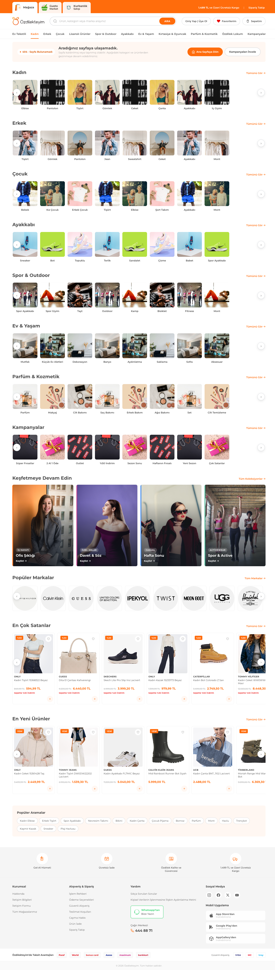
404 · Önerilen Yapı | Tam sayfa görünüm
TAM SAYFA
404: kullanıcı asla boşa düşmez
Üstte kompakt özür, hemen ardından zengin navigasyon: kategori carousel'leri, koleksiyonlar, markalar ve ürünler. Tek bir dikey akışta kullanıcı için onlarca yeni giriş noktası.
✓ Tam header/footer ile tutarlı çerçeve
✓ 8 kategori carousel'i + koleksiyon kartları
✓ Markalar + 2 ürün carousel'i
✓ Kompakt üst, zengin alt — dengeli boy
✓ Tamamı mobil uyumlu ve kaydırmalı
10 / 25

Slide 11
02
Özel Gün Kampanya Sayfası
Sevgililer Günü örneği — üstte keşif, altta listeleme

Slide 12
Kampanya Sayfası | İki katmanlı yapı
Üstte keşif, altta listeleme — tek sayfada
Özel gün kampanya sayfası iki katmanlıdır. Üst katman ilham ve keşif; alt katman gerçek bir PLP listeleme. Kullanıcı ister yukarıdan ilhamla, ister aşağıdan filtreyle ilerler.
ÜST · KEŞİF KATMANI
ALT · LİSTELEME (PLP)
• Hero slider (3-4 temalı banner)
• Sol sticky filtre (canlı sitedeki facet'ler)
• Persona: "Kime hediye?" (Kadına / Erkeğe / Eşe)
• Sevgililer Günü filtresi ön-seçili
• Hediye kategorileri sliderı
• Sıralama + aktif filtre çipleri
• Özdilekteyim'in özel önerileri
• 4 sütun ürün grid + sayfalama
• Bütçe segmentleri + öne çıkan markalar + popüler ürünler
• Mobilde off-canvas filtre çekmecesi
EVERGREEN URL kalıcıdır (/sevgililer-gunu), yıl damgası yok. Sezon dışında 404 vermez — CMS tarih kuralıyla yedek içerik gösterir; biriken SEO değeri korunur.
12 / 25

Slide 13
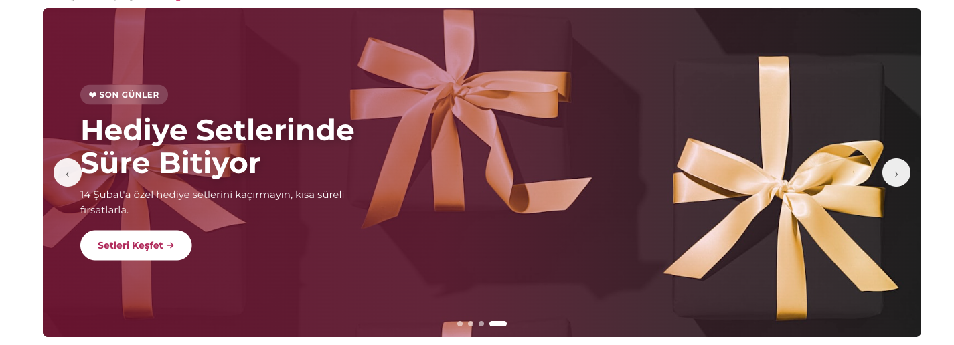
Kampanya · Önerilen Yapı | Hero slider
Özel günün duygusunu kuran hero slider
HERO SLIDER
Tek banner yerine 3-4 temalı slide: hediye setleri, indirim, son gün vurgusu. Otomatik döner; ok ve nokta navigasyonu var. Kampanyanın atmosferini ilk ekranda kurar ve net bir CTA ile yönlendirir.
CANLI MOCKUP
➔ 3-4 temalı banner, otomatik geçiş
➔ Ok + nokta navigasyonu
➔ Özel güne özel görsel dil (kalp/hediye)
➔ Net birincil CTA
13 / 25

Slide 14
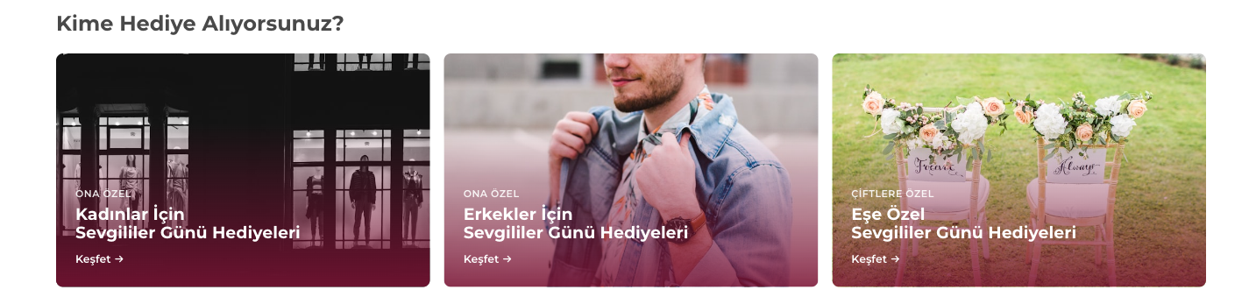
Kampanya · Önerilen Yapı | Persona — Kime hediye?
Persona: "Kime hediye alıyorsunuz?"
PERSONA
Hediye kararını kolaylaştıran persona bloğu: Kadına, Erkeğe, Eşe. Her kart ilgili koleksiyona yönlendirir. Hediye alışverişinin en büyük sürtünmesi olan "ne alacağım?" sorusunu en başta yanıtlar.
CANLI MOCKUP
➔ 3 persona: Kadına / Erkeğe / Eşe
➔ Her biri küratörlü koleksiyona gider
➔ Karar sürtünmesini en başta azaltır
➔ Özel güne göre uyarlanabilir (Anneler/Babalar Günü)
14 / 25

Slide 15
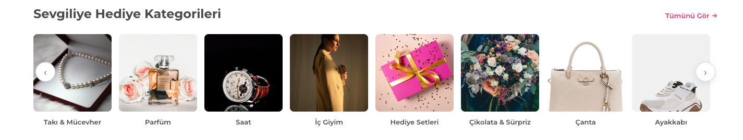
Kampanya · Önerilen Yapı | Hediye kategorileri
Sağa kaydırmalı hediye kategorileri
HEDİYE KATEGORİLERİ
Sevgiliye hediye kategorileri tek sıra, sağa kaydırmalı slider olarak: parfüm, takı, saat, çikolata, iç giyim. Küçük kartlar ve ok butonlarıyla hızlı, görsel bir hediye keşfi sağlar.
CANLI MOCKUP
➔ Tek sıra, sağa kaydırmalı slider
➔ Parfüm · Takı · Saat · Çikolata · İç Giyim
➔ Küçük kart + ok butonu
➔ Hızlı görsel keşif
15 / 25

Slide 16
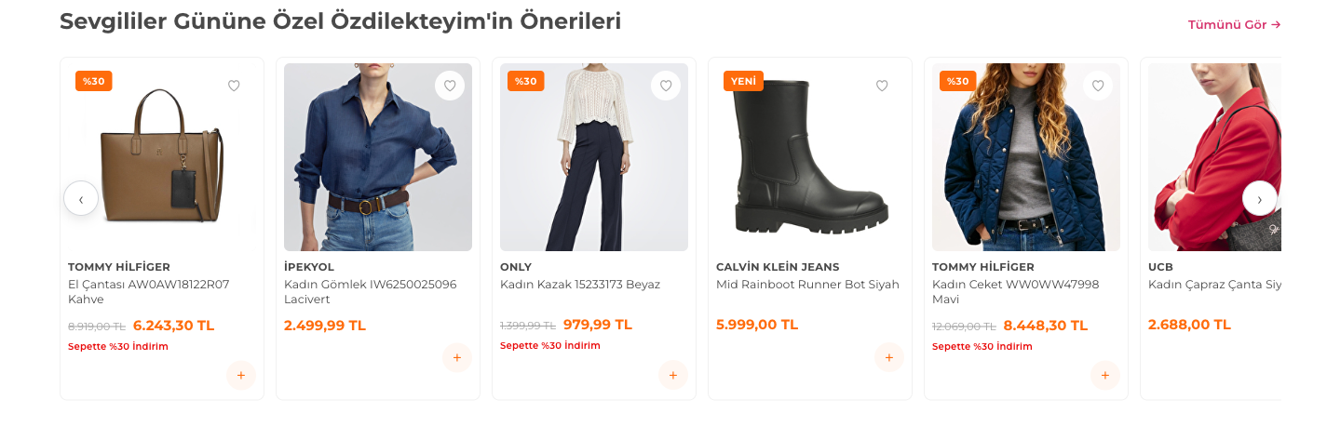
Kampanya · Önerilen Yapı | Özel öneriler
Özdilekteyim'in özel hediye önerileri
ÖZEL ÖNERİLER
"Sevgililer Gününe Özel Özdilekteyim'in Önerileri" — editör seçkisi ürün carousel'i. Popüler ürünlerden ayrı, küratörlü bir öneri katmanı; özel güne özel hediye fikirleri sunarak kararsız kullanıcıyı yönlendirir.
CANLI MOCKUP
➔ Küratörlü editör seçkisi
➔ Popüler ürünlerden ayrı katman
➔ Özel güne özgü hediye fikirleri
➔ Sağa kaydırmalı + ok butonlu
16 / 25

Slide 17
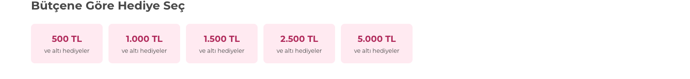
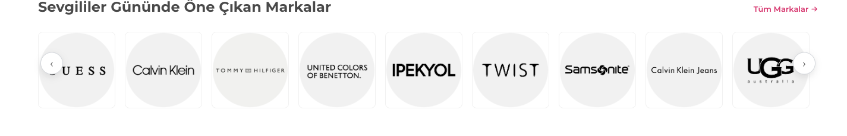
Kampanya · Önerilen Yapı | Bütçe + markalar
Bütçe segmentleri ve öne çıkan markalar
"Bütçene Göre Hediye Seç" çipleri kullanıcıyı fiyat segmentine göre yönlendirir (ör. 0-500₺, 500-1000₺, 1000₺+). Öne çıkan markalar carousel'i ise hediye için güvenilir marka çapaları sunar.
BÜTÇEYE GÖRE
ÖNE ÇIKAN MARKALAR
17 / 25

Slide 18
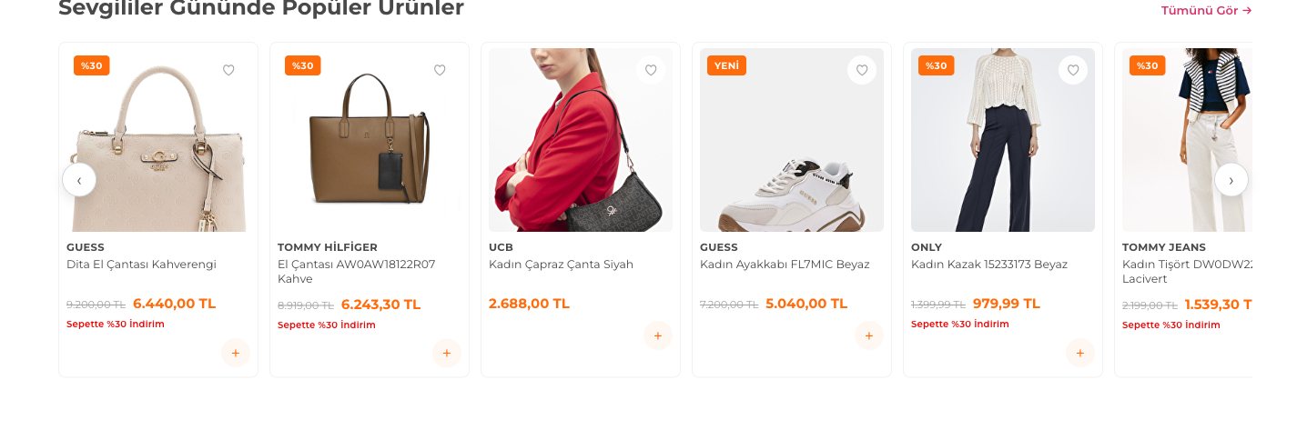
Kampanya · Önerilen Yapı | Popüler ürünler
Sevgililer Gününde popüler ürünler
POPÜLER ÜRÜNLER
Popüler ürünler carousel'i sosyal kanıt ve trend ürünleri öne çıkarır. Kullanıcı kararsızsa "herkesin tercih ettiği" ürünler güçlü bir yönlendirme sağlar; keşif katmanını ürünle sonlandırır.
CANLI MOCKUP
➔ Sosyal kanıt + trend ürünler
➔ Kararsız kullanıcı için güçlü çapa
➔ Sağa kaydırmalı + ok butonlu
➔ Keşif katmanını PLP'ye bağlar
18 / 25

Slide 19
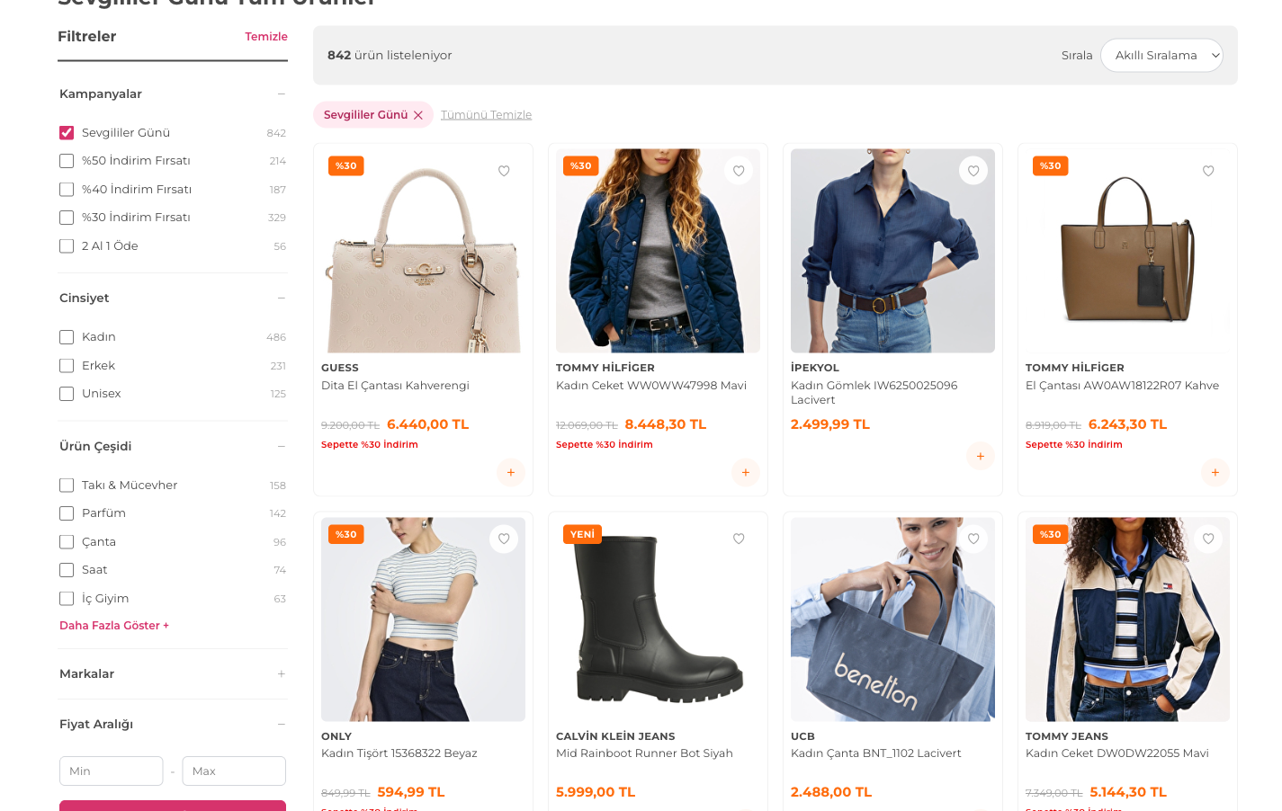
Kampanya · Önerilen Yapı | PLP listeleme
Sticky filtreli PLP listeleme
CANLI MOCKUP
PLP + FİLTRE
Keşif katmanının altında gerçek bir listeleme: sol tarafta sayfayla birlikte kayan (sticky) filtre — Kampanyalar (Sevgililer Günü ön-seçili), Cinsiyet, Ürün Çeşidi, Marka, Fiyat, Renk, Beden. Üstte sıralama ve aktif filtre çipleri, sağda 4 sütun ürün grid ve sayfalama.
➔ Sol sticky filtre (canlı facet'ler)
➔ Sevgililer Günü filtresi ön-seçili
➔ Aktif çipler + "Tümünü Temizle"
➔ Mobilde off-canvas çekmece
19 / 25

Slide 20
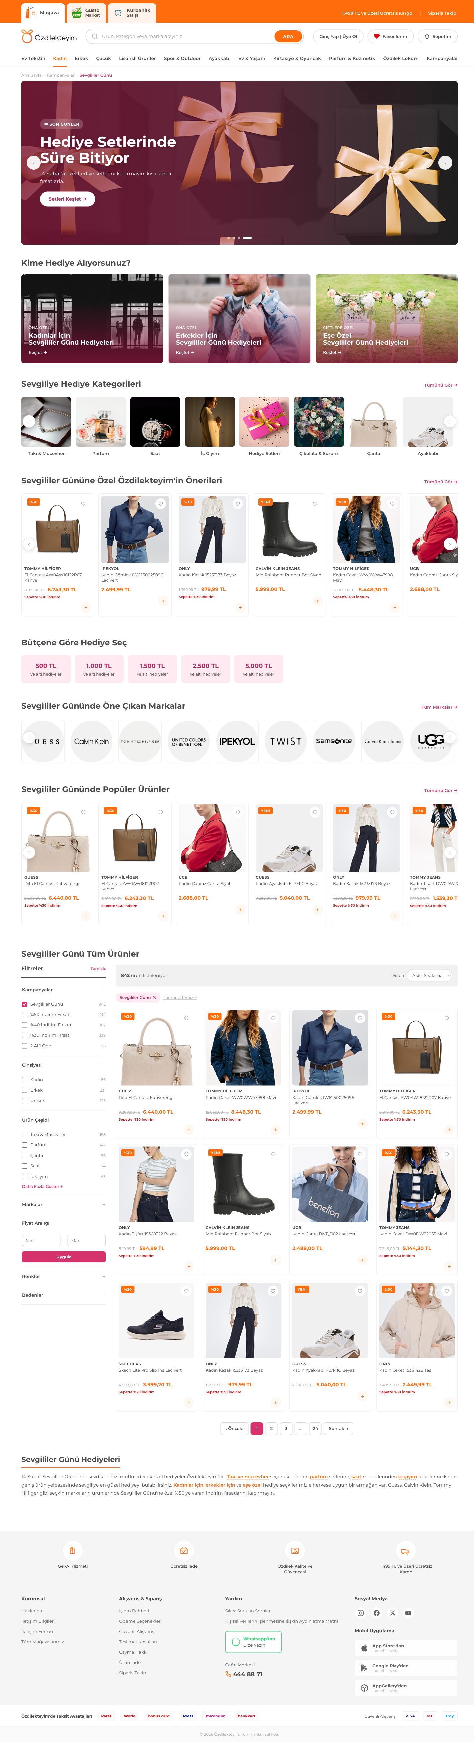
Kampanya · Önerilen Yapı | Tam sayfa görünüm
TAM SAYFA
Keşiften satın almaya tek akış
Üstte ilham ve hediye keşfi, altta tam katalog listeleme. Kullanıcı duygusal girişten (hero, persona) rasyonel filtrelemeye (PLP) kesintisiz iner.
✓ Hero + persona + hediye + öneriler (keşif)
✓ Bütçe + marka + popüler ürünler
✓ Sticky filtreli PLP listeleme
✓ Evergreen URL — her yıl yeniden kullanılır
✓ Diğer özel günlere şablon olarak çoğaltılır
20 / 25

Slide 21
03
Gereklilikler & Sonraki Adımlar
URL/routing · CMS · SEO · performans · riskler

Slide 22
Gereklilikler | 404 sayfası
404 için marka & IT gereklilikleri
404 görsel olarak markaya uygun olduğu kadar teknik olarak da doğru kurgulanmalıdır. Aksi halde SEO'da soft-404 ve indeksleme sorunları doğar.
✓
Gerçek HTTP 404 status
✓
noindex (nofollow değil)
Sunucu soft-200 değil, gerçek 404 döndürmeli — yanlış yazılmış/silinmiş URL'ler için doğru sinyal.
Sayfa noindex olmalı; böylece Google 404'leri indekslemez ama içindeki linkleri takip eder.
✓
Mümkünse 301 yönlendirme
✓
CMS/feed-driven içerik
Kalıcı silinen ürün/kategori URL'leri en yakın canlı sayfaya 301 ile yönlendirilmeli (404 yerine).
Kategori, marka ve ürün carousel'leri CMS/feed'den beslenmeli — içerik kendiliğinden güncel kalsın.
✓
GA4 404 izleme
✓
Paylaşılan header/footer
404 görüntüleme event'i ve geldiği kırık URL (referrer) izlenmeli; en sık kırık linkler raporlanmalı.
Header/footer ortak bileşenlerden gelmeli — bakım tek noktadan, tutarlılık garanti.
22 / 25

Slide 23
Gereklilikler | Özel gün kampanya sayfası
Kampanya sayfası gereklilikleri
Evergreen kampanya sayfası, yıllar içinde biriken SEO değerini koruyacak şekilde kalıcı kurgulanmalı; sezon dışı davranışı planlanmalıdır.
♥
Kalıcı, yıl-damgasız URL
♥
Sezon dışı: asla 404 değil
/sevgililer-gunu gibi her yıl aynı URL. Yıl içeren URL'ler SEO değerini sıfırlar.
Sezon dışında CMS tarih kuralıyla evergreen/yedek içerik gösterilmeli; sayfa 404 vermemeli.
♥
CMS'den yönetilen slotlar
♥
Filtre ↔ katalog senkron
Hero, persona, hediye, öneriler slotları pazarlamanın CMS'den güncelleyebileceği bileşenler olmalı.
PLP facet'leri canlı katalogla senkron; Sevgililer Günü filtresi ön-seçili gelmeli.
♥
Filtre URL'leri canonical
♥
Şema + tarih + OG
Filtre kombinasyon URL'leri temel sayfaya canonical olmalı — index bloat'u önlenir.
ItemList/BreadcrumbList şeması, kampanya başlangıç-bitiş tarihleri ve OG görseli tanımlı olmalı.
23 / 25

Slide 24
Gereklilikler | Riskler & önlemler
Olası riskler ve önlemler
!
Sezon dışı 404
!
Soft-404 (yanlış status)
Kampanya URL'i sezon dışında 404 verirse biriken backlink/SEO değeri kaybolur. CMS tarih kuralıyla evergreen yedek içerik şart.
404 sayfası 200 döndürürse Google boş/önerili sayfaları indeksler. Gerçek 404 status + noindex döndürülmeli.
!
Keşif ↔ PLP çakışması
!
Carousel yorgunluğu
Üst keşif ve alt PLP aynı ürünleri farklı sırada gösterirse kafa karıştırır. Üst = küratörlü, alt = tam katalog konumlanmalı.
404 ve kampanyada çok sayıda yatay carousel var; her birinin farklı amacı olmalı, aralarında farklı bileşenler yer almalı.
!
Mobil performans
!
Boş içerik durumu
Görsel-yoğun sayfalar; WebP/AVIF, lazy load, sadece görünür kart render'ı ve hero preload kritik. CWV haftalık izlenmeli.
Ürün/marka carousel'i boşsa CMS kuralıyla gizlenmeli; "yakında" placeholder marka algısını düşürür.
24 / 25

Slide 25
Teşekkürler
Sorularınız ve geri bildirimleriniz için hazırız.
Sonraki adım: tasarım onayı + 404 ve kampanya sayfası faz 1 başlangıcı.
İLETİŞİM
CANLI MOCKUP
welcome@inbound.com.tr
github.com/erdogan1ozdemir

